Slide 1
HISTORY OF REGIONAL PLANNING (uk CASE STUDY)
EFR

Slide 2
Tujuan perencanaan wilayah
Regional planning can be seen as a response to contemporary regional issues, such as:
metropolitan growth,
rural/industrial decline or underdevelopment, and
regional imbalance.

Slide 3
History of uk regional planning
Masalah daerah perkotaan/metropolitan yang padat menjadi penyebab khusus keprihatinan di akhir abad ke-19.
Ini menumbuhkan intervensi perencanaan yang (awalnya) sebagian besar bersifat fisik.
Karena industry sedang berkembang pesat, tujuan awalnya adalah untuk mengurangi bahaya tinggal di kota-kota yang tercemar

Slide 4
History of uk regional planning
Sebaliknya, isu di konteks wilayah (nasional) muncul dalam bentuk perencanaan yang umumnya berkaitan dengan ekonomi.
Berasal dari masalah kesejahteraan sosial dan masalah politik, UK kemudian berupaya mencari solusi untuk ketidaksetaraan ekonomi antar wilayah.

Slide 5
History of uk regional planning
Seiring waktu beberapa negara terpisah yang membentuk Inggris - Skotlandia, Wales, Irlandia Utara - terdorong dan memperoleh tingkat otonomi dalam pengambilan keputusan.
Regional initiatives ini juga merupakan respons terhadap masalah-masalah administrasi layanan tertentu oleh lembaga lokal atau pusat.
Dengan demikian dalam pencarian efisiensi administrasi, departemen pemerintah pusat dapat mengalihkan tanggung jawab ke tingkat regional, dan sebaliknya, beberapa fungsi otoritas lokal sebelumnya juga dapat dialihkan ke tingkat regional.

Slide 6
UK memiliki dokumen perencanaan yang bersifat lokal dan nasional.
Local: merencanakan secara detail pada penggunaan lahan dan infrastruktur
National: mengatur rencana pertumbuhan ekonomi, kesejahteraan, dsb.
Gap antara perencanaan lokal dan nasional mendorong UK untuk membuat perencanaan wilayah yang mampu meminimalkan gap dan menyingkronkan perencanaan lokal dan nasional.

Slide 7
tantangan
Tidak memiliki basis kekuatan dan legitimasi di tingkat pemerintahan, dan mungkin lebih tergantung secara politis daripada kebanyakan bentuk perencanaan.
Konflik antara perencanaan penggunaan fisik / lahan dan perencanaan pembangunan ekonomi, antara perencanaan intra-regional dan antar-regional, dan antara banyak perencanaan regional dan stakeholders.
Praktik perencanaan regional juga telah terlalu menekankan analisis dan perumusan strategi dan tidak cukup pada bagaimana mengimplementasikan rencana / strategi.

Slide 8
Untuk menjadi sukses perencanaan wilayah perlu memotong kesenjangan antara formulasi-implementasi.
Dibutuhkan kesinambungan, koordinasi (untuk mengintegrasikan beragam instansi dan kegiatan), dan kontrol (kekuatan untuk mewujudkan perencanaan).

Slide 9
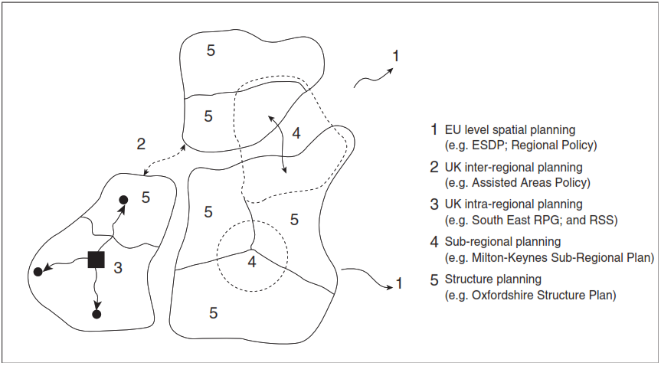
various levels of UK/EU regional planning activity

Slide 10
discussion

